Slide 1
你看到海洋什麼嗎?
時 間 ：2023/06/15
教學者 ：黃毓琇

Slide 2
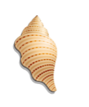
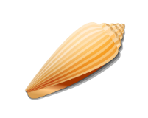
談談你我
認識的
海洋面貌

Slide 3
海洋污染的來源?
美國國家海洋和大氣管理局(NOAA)於2011年提出，
1. 海洋中最大的污染源來自陸地
2. 每年有
超過100萬隻海鳥因海洋污染而死。
30萬隻海豚被廢棄漁網纏結而死亡。
3. 石油是導致海洋環境惡化最直
接來源。

Slide 4
海洋污染的來源?
(一)陸地的污染源
(二)船舶的污染源
(三)海上傾倒棄置的污染源
(四)大氣層的污染源
(五)海底活動的污染源

Slide 5
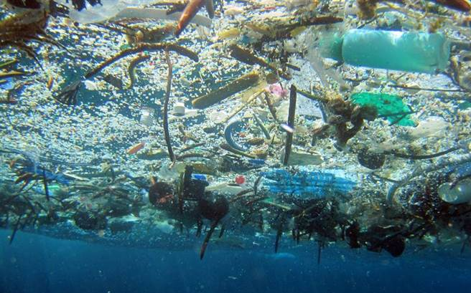
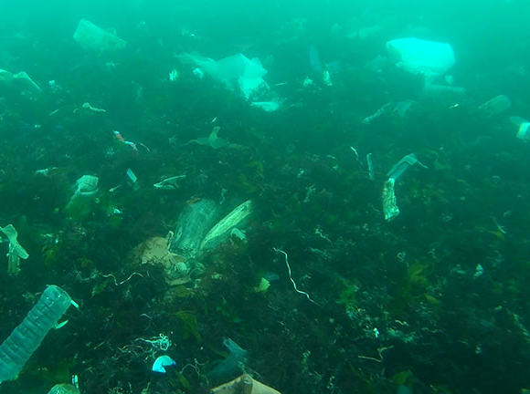
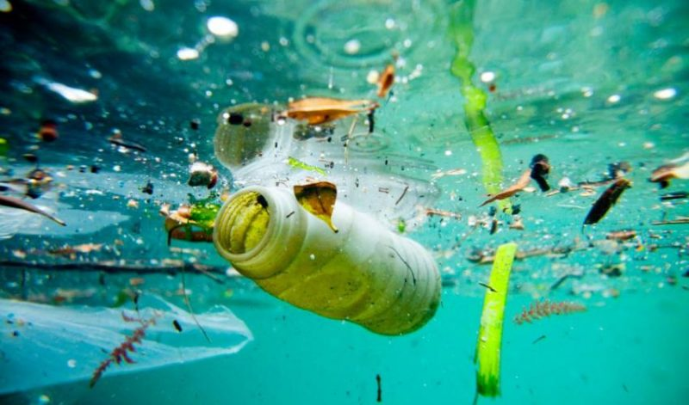
海洋污染的來源?
(一)陸地的污染源

Slide 6
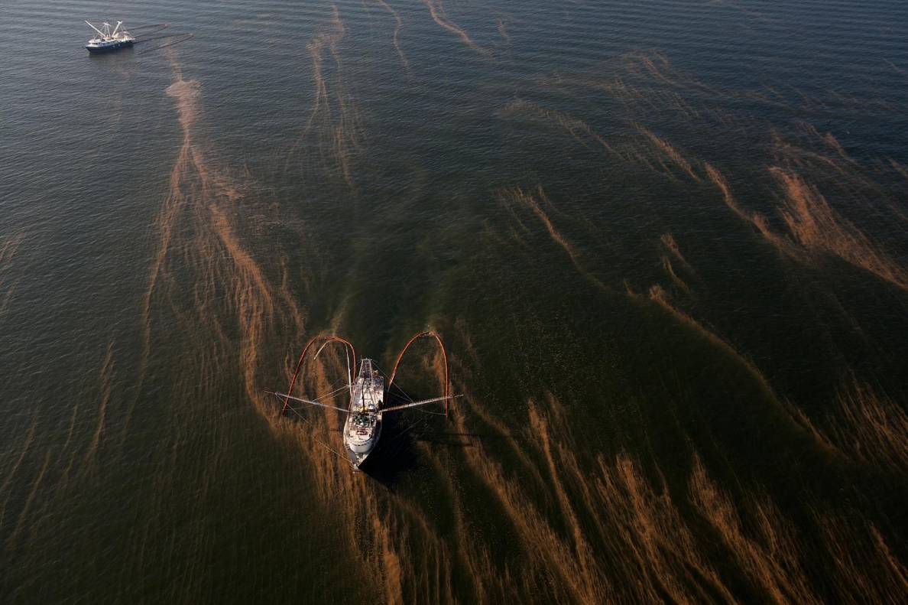
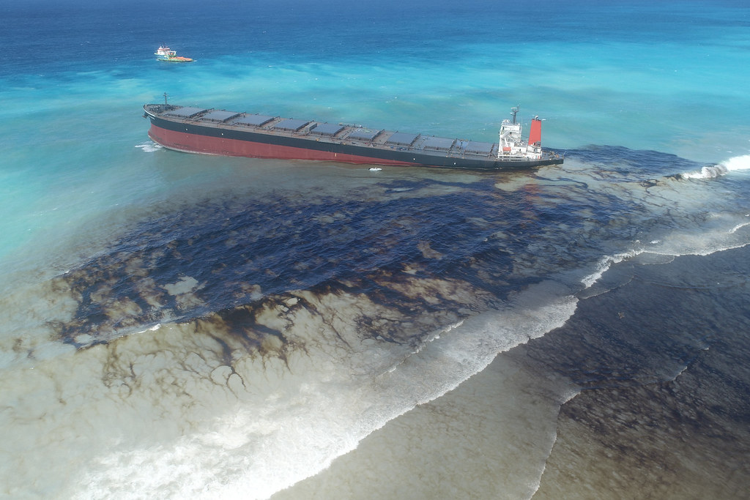
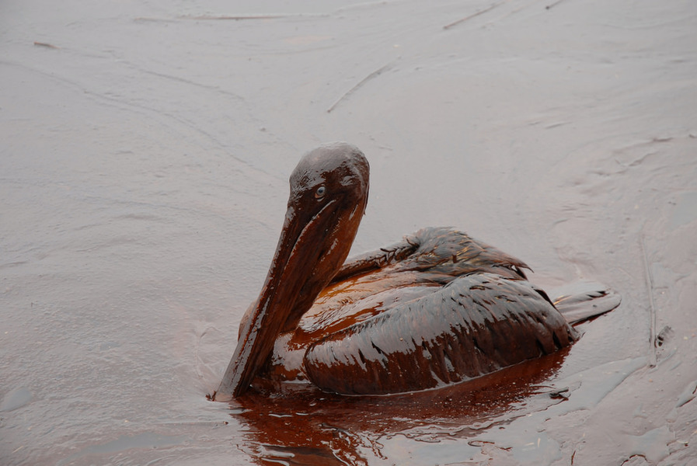
海洋污染的來源?
(二)船舶的污染源

Slide 7
海洋污染的來源分佈

Slide 8
海洋污染
性質分類
1
化學汙染
2
生物污染
3
物理汙染

Slide 9
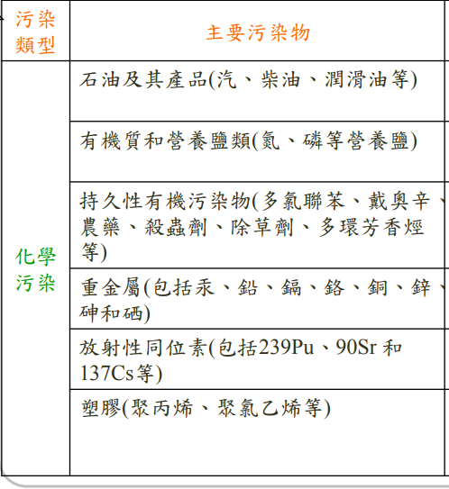
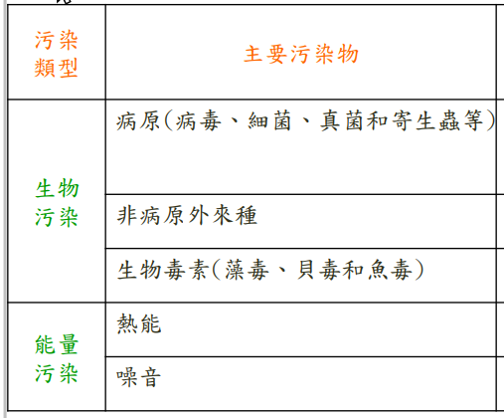

Slide 10
重點 理一理
討論 與 寫寫

Slide 11
可怕的海洋浮油
新研究：
全球海洋浮油覆蓋面積是土耳其的兩倍

Slide 13
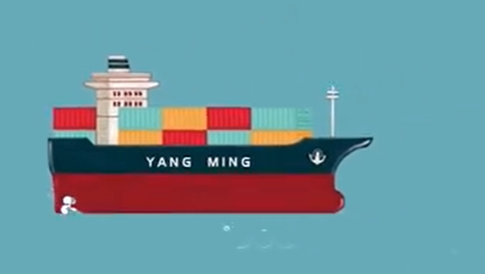
減少海洋浮油的方法要怎麼辦?
如何降低船舶海洋汙染?
我們可以做的ESG的努力

Slide 14
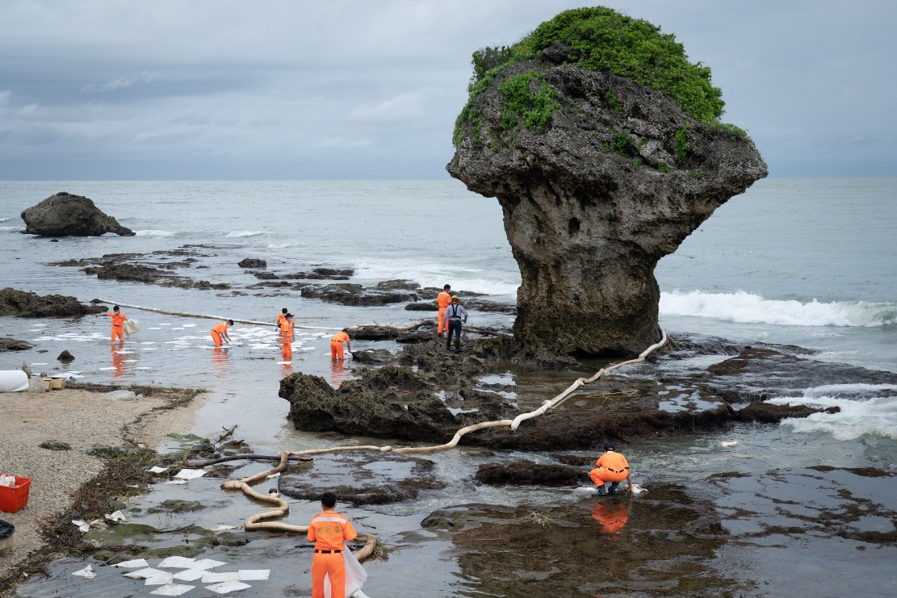
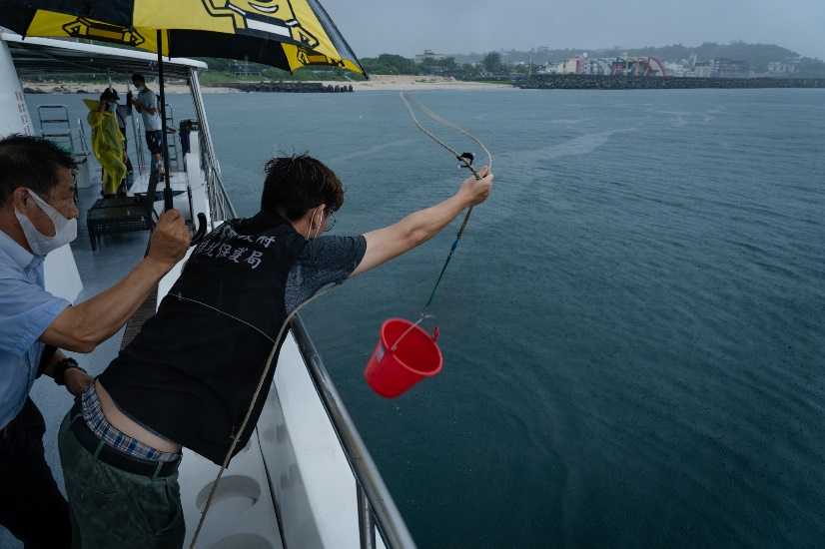
面對油膩膩的海洋
油汙處理 VS. 環境保護

Slide 15
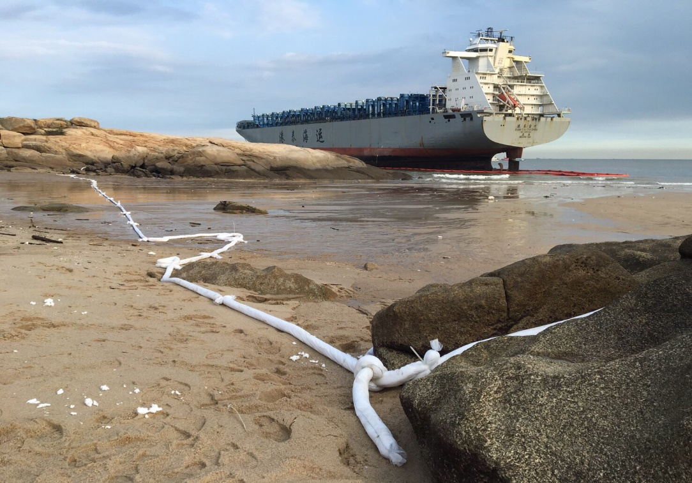
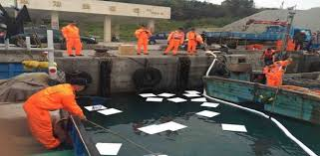
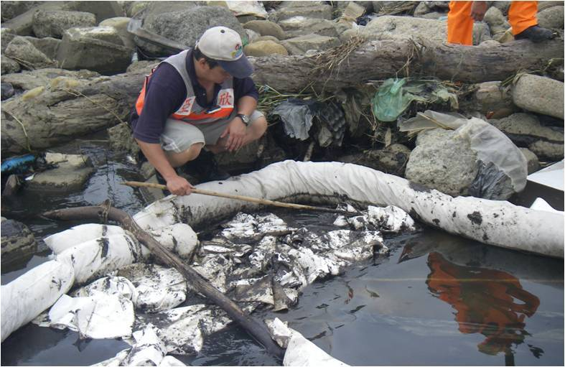
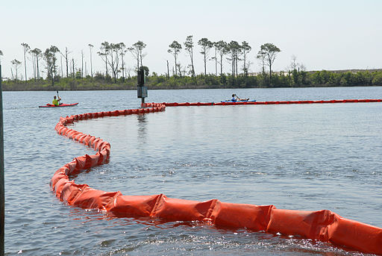

Slide 16
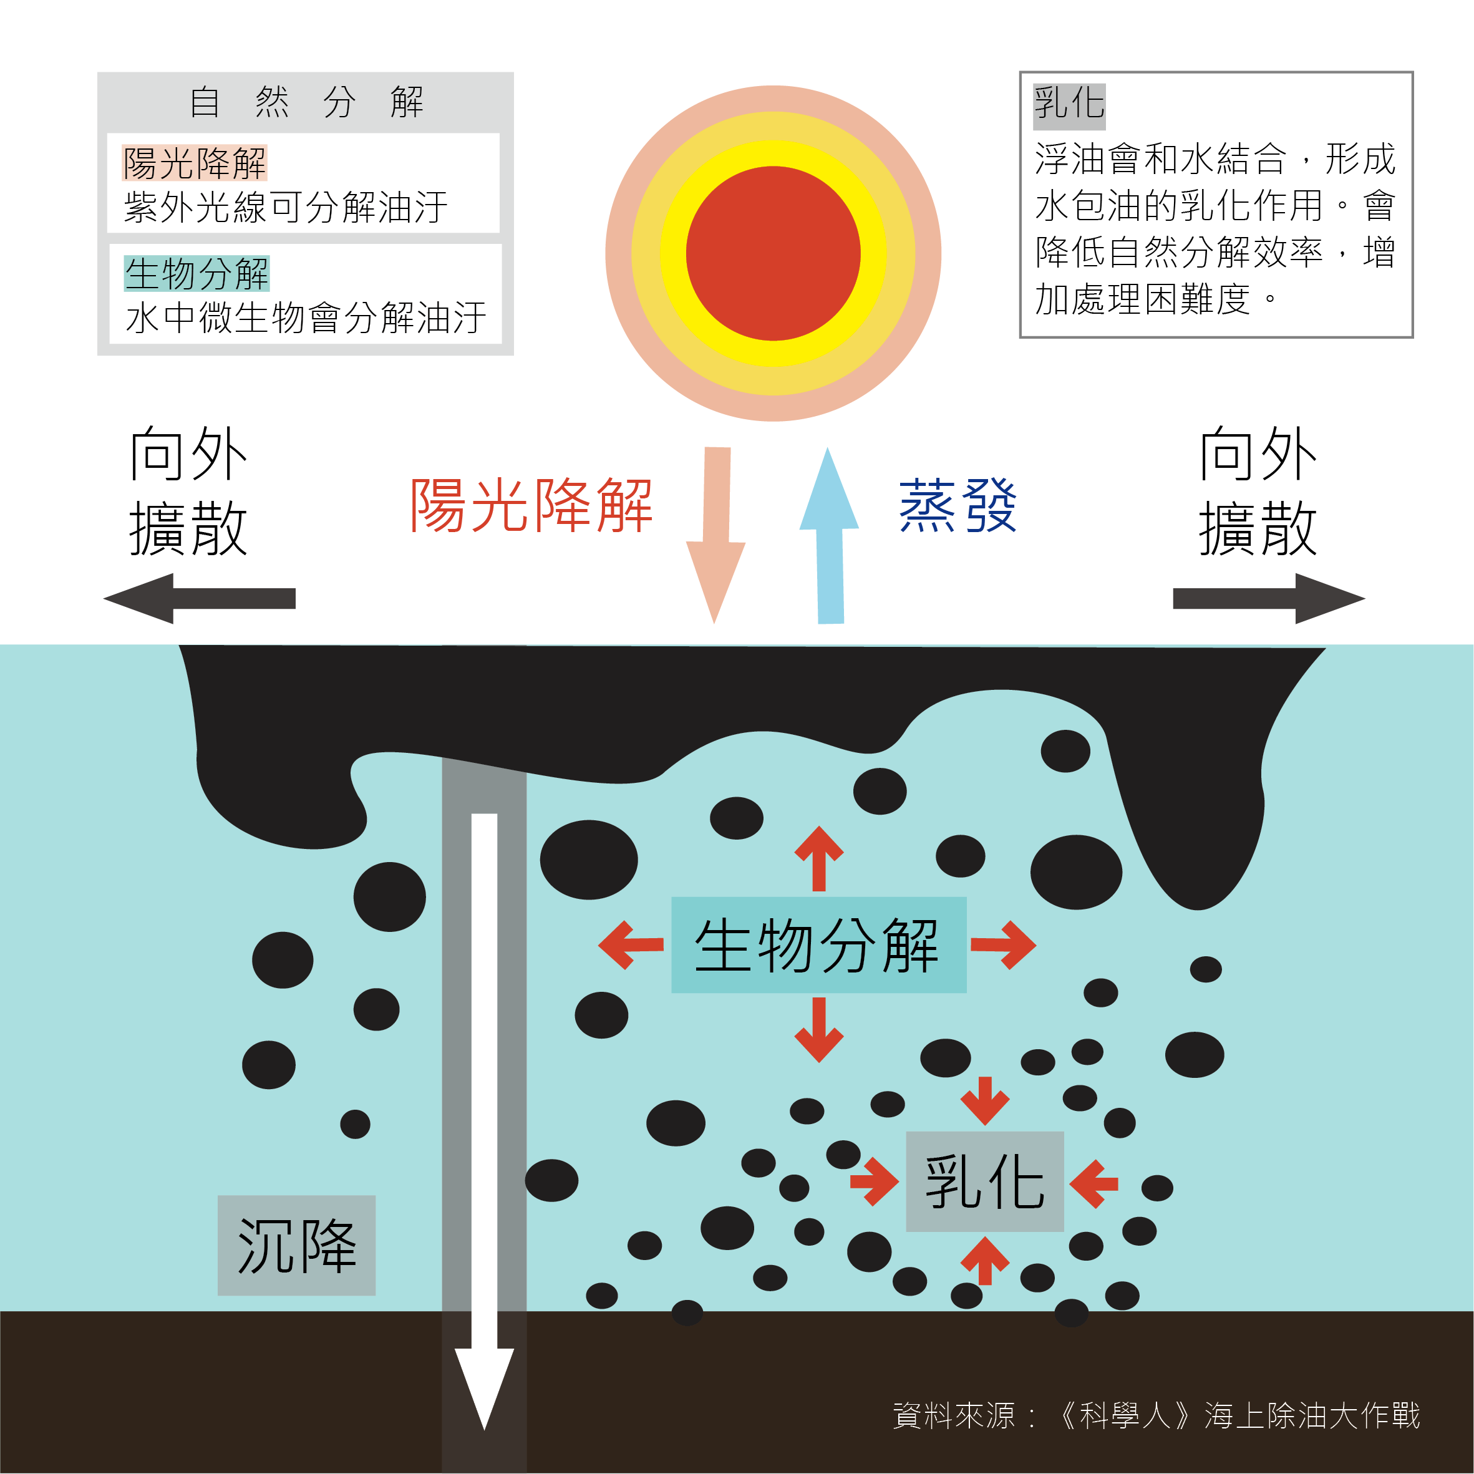

Slide 17
當發現有海洋油汙時
該怎麼辦?
該怎麼做?

Slide 18
動手操作看看
什麼材質可以吸油?
哪個效果最好?

Slide 19
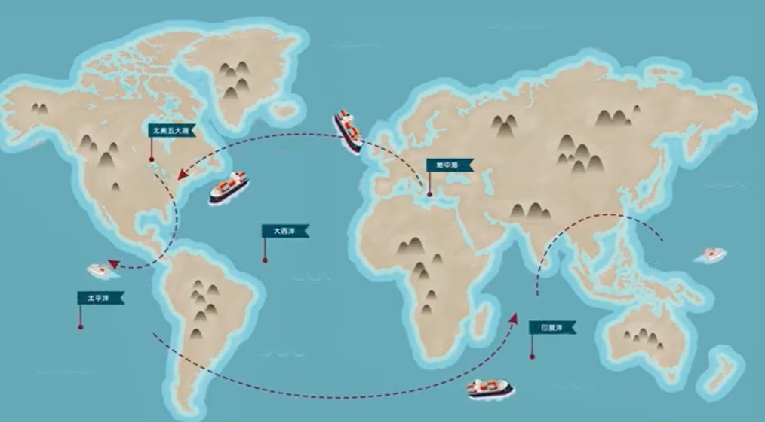
海洋就在你我身旁
善用、愛護、永續
大家一起同行

